Slide 2
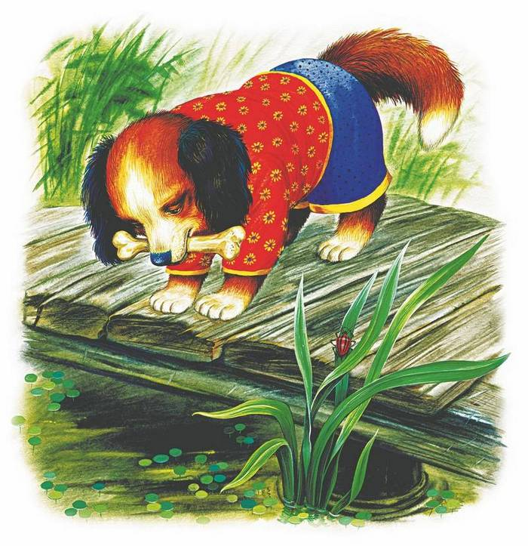
Собака и её тень
Несла Жучка кость через мост. Глядь, в воде её тень. Пришло Жучке на ум, что в воде не тень, а Жучка и кость. Она и пусти кость, чтобы ту взять. Ту не взяла, а своя ко дну пошла.

Slide 3
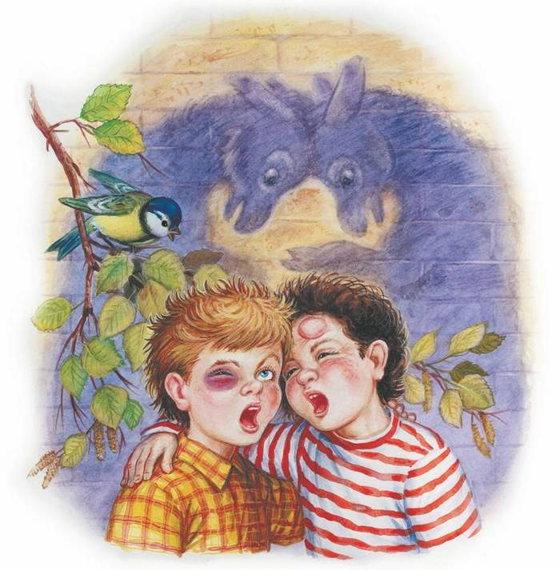
Плохая игра У Пети и Вани шла игра вот так: они, будто овцы, били друг друга лоб о лоб. Игра была плоха: у Вани стала шишка на лбу, а у Пети шишка на глазу.

Slide 4
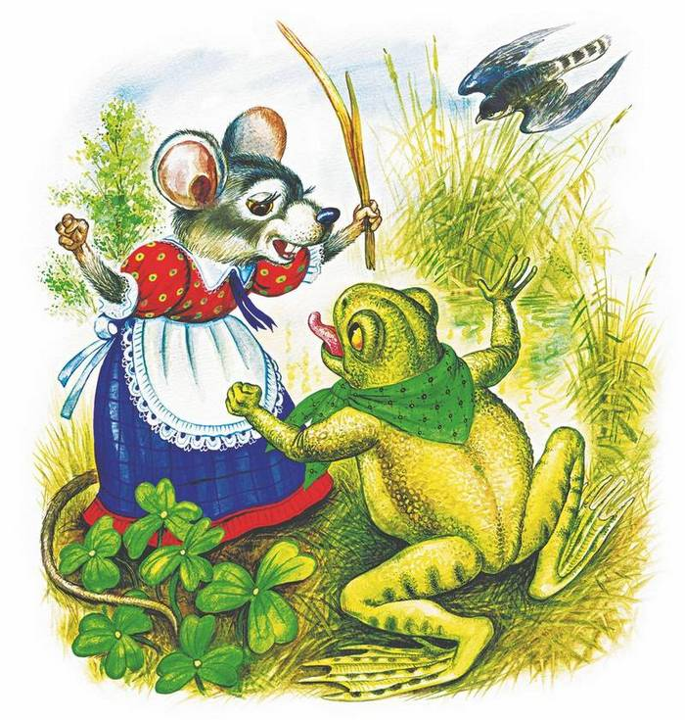
Лягушка и мышь
Лягушка и мышь завели ссору. Вышли на кочку и стали драться. Ястреб видит, что они о нём забыли, спустился и схватил обеих.

Slide 5
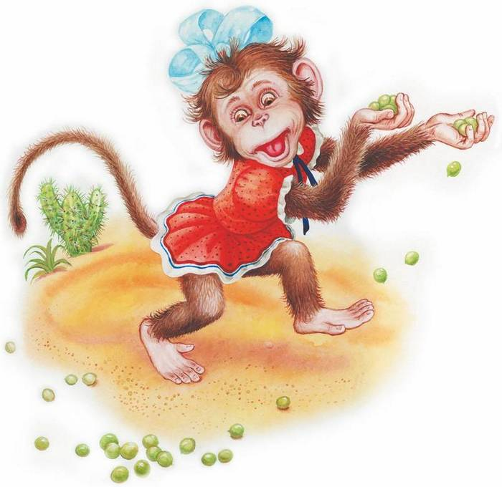
Обезьяна и горох Обезьяна несла две полные горсти гороху. Выскочила одна горошинка; обезьяна хотела поднять и просыпала двадцать горошинок. Она бросилась поднимать и просыпала все. Тогда она рассердилась, разметала весь горох и убежала.

Slide 6
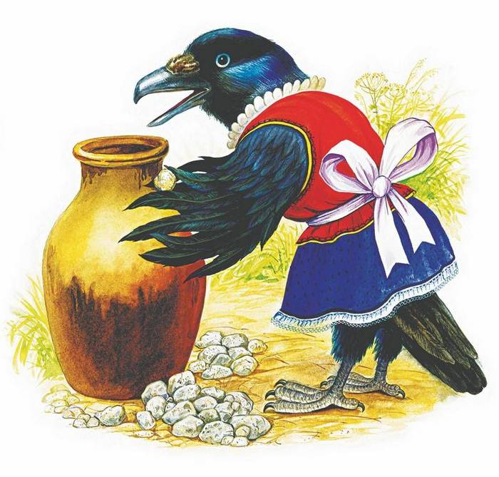
Галка и кувшин Хотела галка пить. На дворе стоял кувшин с водой, а в кувшине была вода только на дне. Галке нельзя было достать. Она стала кидать в кувшин камушки и столько набросала, что вода стала выше и можно было пить.

Slide 7
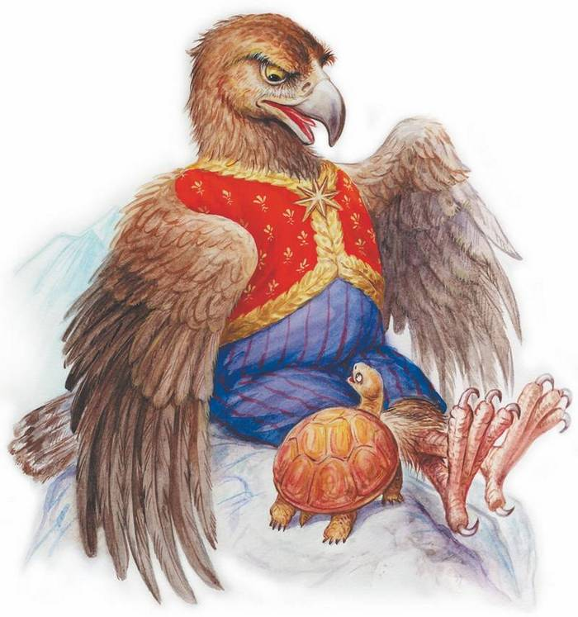
Черепаха и орёл Черепаха просила орла, чтобы научил её летать. Орёл не советовал, потому что ей не пристало; а она всё просила. Орёл взял её в когти, поднял вверх и пустил; она упала на камни и разбилась.

Slide 8
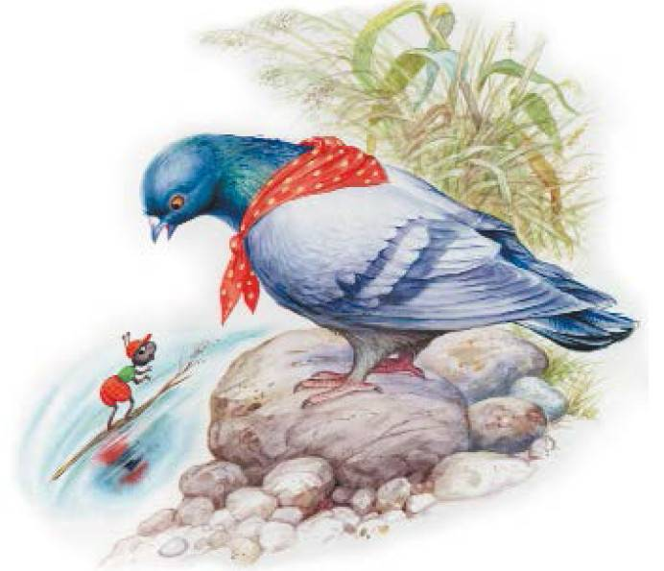
Муравей и голубка Муравей спустился к ручью: захотел напиться. Волна захлестнула его и чуть не потопила. Голубка несла ветку. Она увидала – муравей тонет, и бросила ему ветку в ручей. Муравей сел на ветку и спасся. Потом охотник расставил сеть на голубку и хотел захлопнуть. Муравей подполз к охотнику и укусил его за ногу. Охотник охнул и уронил сеть. Голубка вспорхнула и улетела.

Slide 9
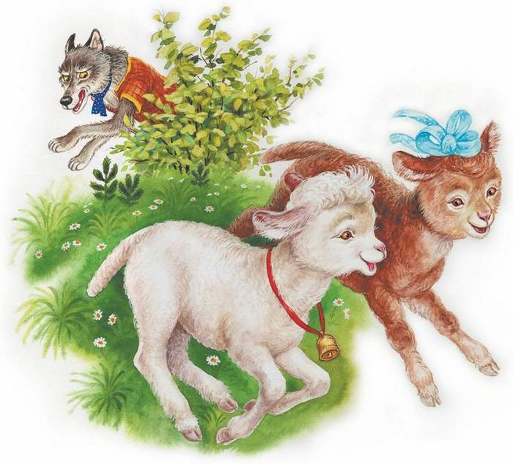
Ягнята и волк Овцы ходили под лесом. Два ягнёнка отошли от стада. Старая овца сказала: – Не шалите, ягнята, недолго до беды. А волк стоял за кустом и сказал: – Неправда, ягнята, овца стара, у ней ноги не ходят, так ей завидно. Бегайте одни по всему полю. .
. Ягнята так и сделали. Отошли от стада, а волк поймал их и съел.

Slide 10
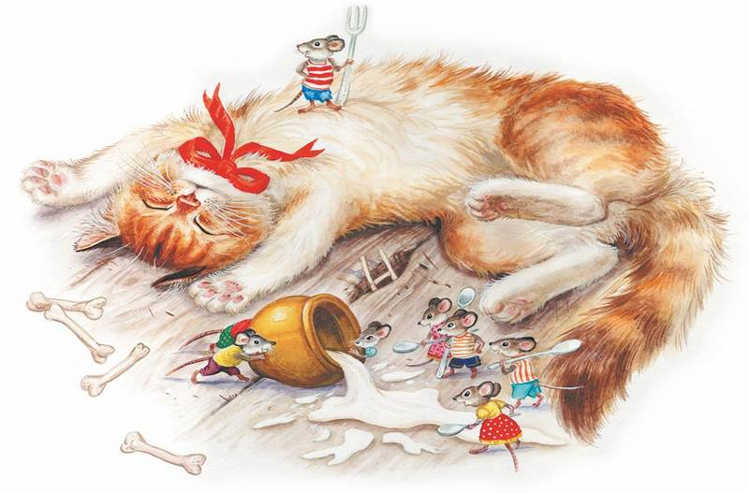
Мужик и кошка Стало у мужика много мышей. Он взял в дом кошку, чтобы она ловила мышей, а кошка думала, что её затем взяли, чтобы она сама стала жирной. Кошка и стала есть кости и молоко и стала жирна и гладка. И не стала больше кошка мышей ловить. Она думала: «Пока я была худа и шершава, я боялась, чтобы меня не прогнали, а теперь я стала гладка и красива, и мужик не прогонит меня. Другую кошку он не скоро справит, как меня».
А мужик видит, что кошка не ловит мышей, и говорит жене: «Кошка наша не годится, поищи котёнка худого». Взял жирную кошку, вынес в лес и бросил.

Slide 11
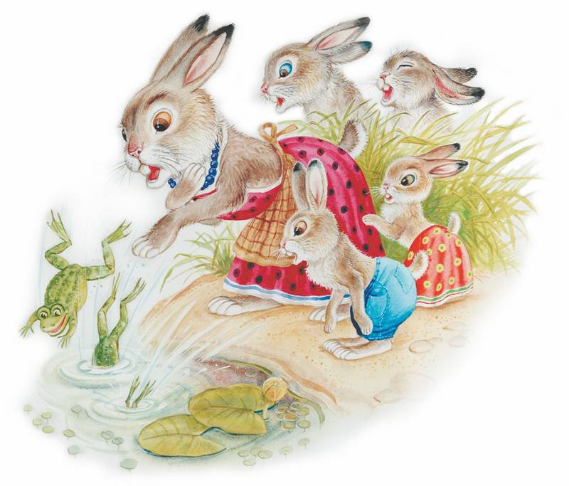
Зайцы и лягушки Сошлись раз зайцы и стали плакаться на свою жизнь: – И от людей, и от собак, и от орлов, и от прочих зверей погибаем. Уж лучше разом умереть, чем в страхе жить и мучиться. Давайте утопимся! И поскакали зайцы в озеро топиться. Лягушки услыхали зайцев и забултыхали в воду. Один заяц и говорит:
– Стойте, ребята! Подождём топиться; вот лягушачье житьё, видно, ещё хуже нашего; они и нас боятся.

Slide 12
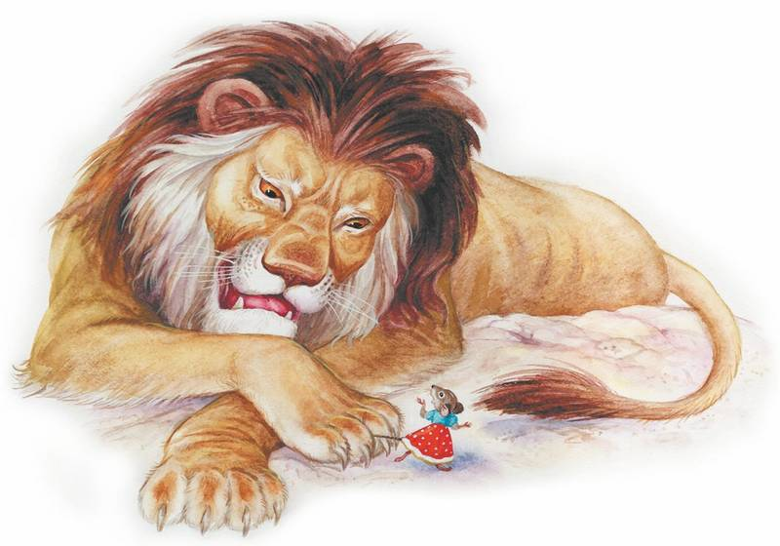
Лев и мышь Лев спал. Мышь пробежала ему по телу. Он проснулся и поймал её. Мышь стала просить, чтобы он пустил её; она сказала: – Если ты меня пустишь, и я тебе добро сделаю. Лев засмеялся, что мышь обещает ему добро сделать, и пустил её. Потом охотники поймали льва и привязали верёвкой к дереву. Мышь услыхала львиный рёв, прибежала, перегрызла верёвку и сказала:
– Помнишь, ты смеялся, не думал, чтобы я могла тебе добро сделать, а теперь видишь, – бывает и от мыши добро.

Slide 13
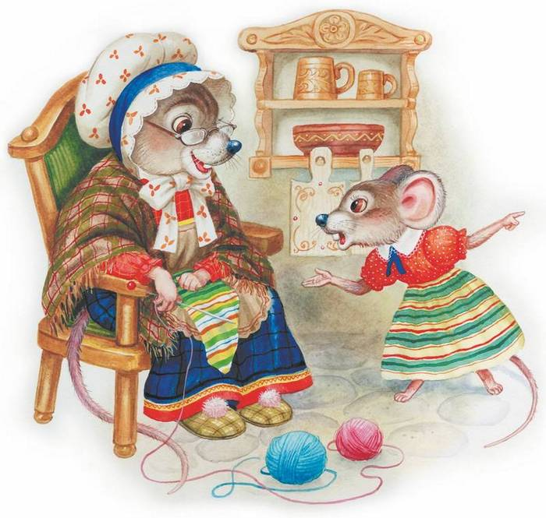
Мышь, петух и кот Мышка вышла гулять. Ходила по двору и пришла опять к матери. – Ну, матушка, я двух зверей видела. Один страшный, а другой добрый. Мать спросила: – Скажи, какие это звери? Мышка сказала: – Один страшный, ходит по двору вот этак, ноги у него чёрные, хохол красный, глаза навыкате, а нос крючком. Когда я мимо шла, он открыл пасть, ногу поднял и стал кричать так громко, что я от страха не знала, куда уйти.

Slide 14
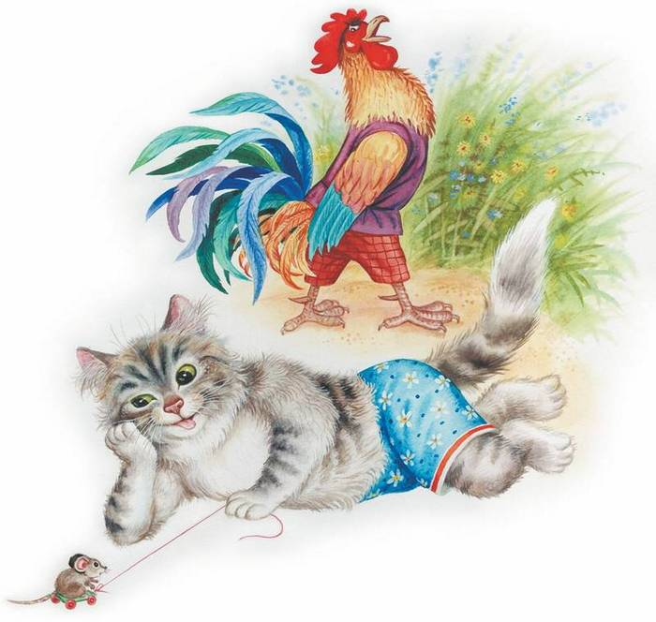
Это петух, – сказала старая мышь. – Он зла никому не делает, его не бойся. Ну, а другой зверь? – Другой лежал на солнышке и грелся. Шейка у него белая, ножки серые, гладкие. Сам лижет свою белую грудку и хвостиком чуть движет, на меня глядит. Старая мышь сказала: – Дура ты, дура. Ведь это сам кот.
–

Slide 15
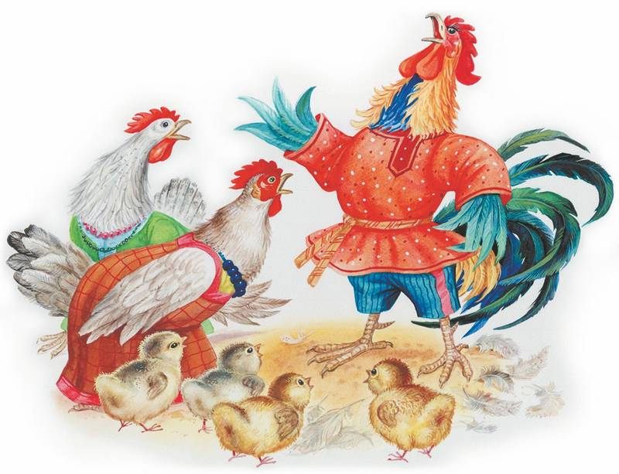
Два петуха и орёл Дрались два петуха у навозной кучи. У одного петуха было силы больше. Он забил другого и прогнал от навозной кучи. Все куры сошлись вокруг петуха и стали хвалить его. Петух хотел, чтобы и на другом дворе узнали про его силу и славу. Он взлетел на сарай, забил крылами и запел громко: – Смотрите все на меня, я петуха побил! Нет ни у одного петуха на свете такой силы! Не успел пропеть, летит орёл, сбил петуха, схватил в когти и унёс в своё гнездо…

Slide 16
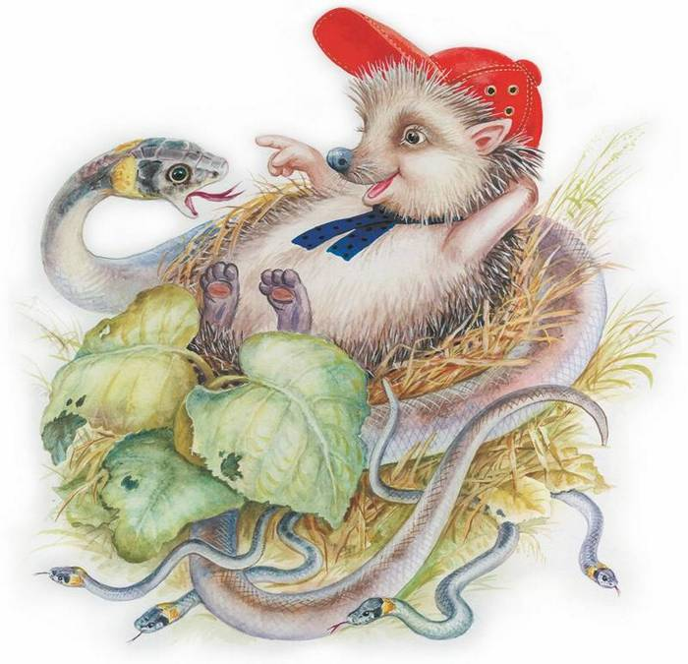
Ёж и уж Пришёл раз ёж к ужу и сказал: – Пусти меня, уж, в своё гнездо на время. Уж пустил. Только как залез ёж в гнездо, не стало житья ужатам от ежа. Уж сказал ежу: – Я пустил тебя только на время, а теперь уходи, ужата мои все колются о твои иглы, и им больно. Ёж сказал: – Тот уходи, кому больно, а мне и так хорошо.

Slide 17
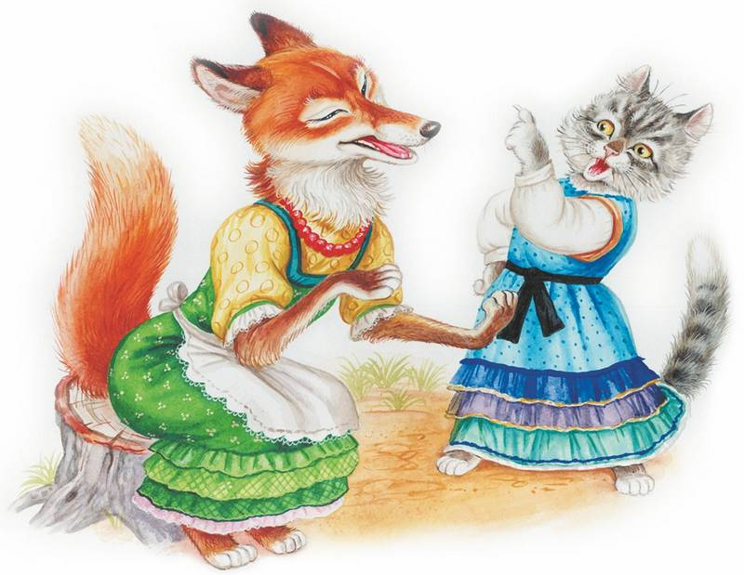
Кошка и лисица Разговорилась кошка с лисицею, как от собак отделываться. Кошка говорит: – Я собак не боюсь, потому что у меня от них уловка есть. А лисица говорит: – Как можно с одной уловкой отделаться от собак! У меня так семьдесят семь уловок и семьдесят семь увёрток есть!
Пока они говорили, наехали охотники и набежали собаки. У кошки одна уловка, она вскочила на дерево, и собаки не поймали её, а лисица начала свои увёртки делать, да не увернулась, собаки поймали её.

Slide 18
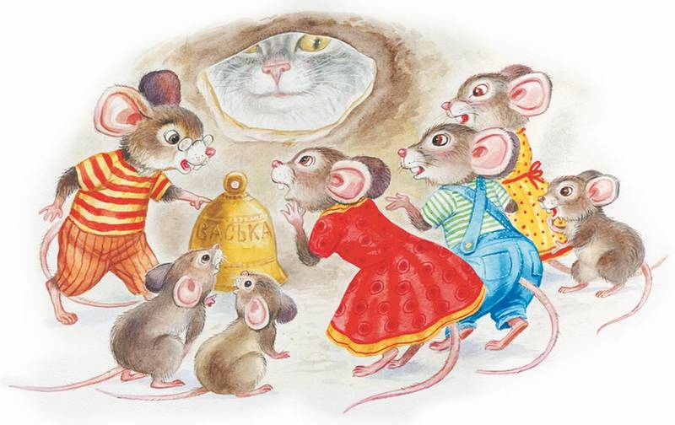
Мыши и кот Стало мышам плохо жить от кота. Что ни день, то двух-трёх заест. Сошлись раз мыши и стали судить, как бы им от кота спастись. Судили, судили, ничего не могли придумать. Вот одна мышка говорит: – Я вам скажу, как нам от кота спастись. Ведь мы потому и гибнем, что не знаем, когда он к нам придёт. Надо коту на шею звонок надеть, чтобы он гремел. Тогда всякий раз, как он будет от нас близко, нам слышно станет, и мы уйдём.
– Это бы хорошо, – сказала старая мышь, – да надо кому-то звонок на кота надеть. Вздумала ты хорошо, а вот навяжи-ка звонок коту на шею, тогда мы тебе спасибо скажем.

Slide 19
http://lib.rus.ec/b/606815/read
Клетка наискосок http://media.log-in.ru/i/opticbigchk3.jpg

